Slide 1
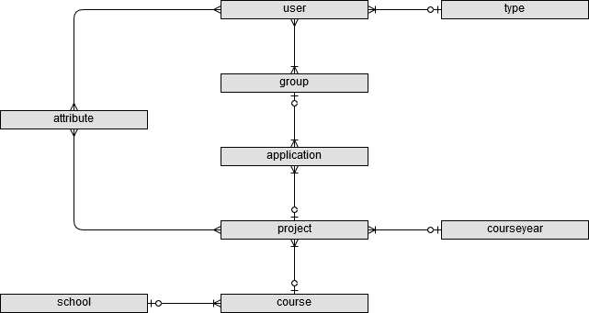
Diagrama reduzido do modelo da base de dados

Slide 2

O Sistema de Gestão de Base de Dados (SGBD) adotado foi o MySQL.
Implementa um modelo relacional que era o que mais se adequava ao projeto.
Sistema multiplataforma (Windows, Linux).
Compatibilidade a nível de drivers, e módulos de interface para diversas linguagens de programação.
Excelente desempenho e estabilidade.
Software livre, com base na licença GPL (General Public Licence).
Suporta transações, cursores, stored procedures, funções e triggers.
Conhecimento consolidado.

